Slide 1



SAE Réseaux
GIRAULT Adrien
ARVIN-BÉROD Maxence
RT2 FI-A1
Mettre en place un réseau de campus redondé avec un service
de messagerie ainsi qu’un service d’annuaire

Slide 2
SAE Réseaux :
Sommaire :
  Introduction
  Présentation
    Partie infrastructure
    Partie Messagerie Mail
    Partie Active Directory
  Conclusion

Slide 3
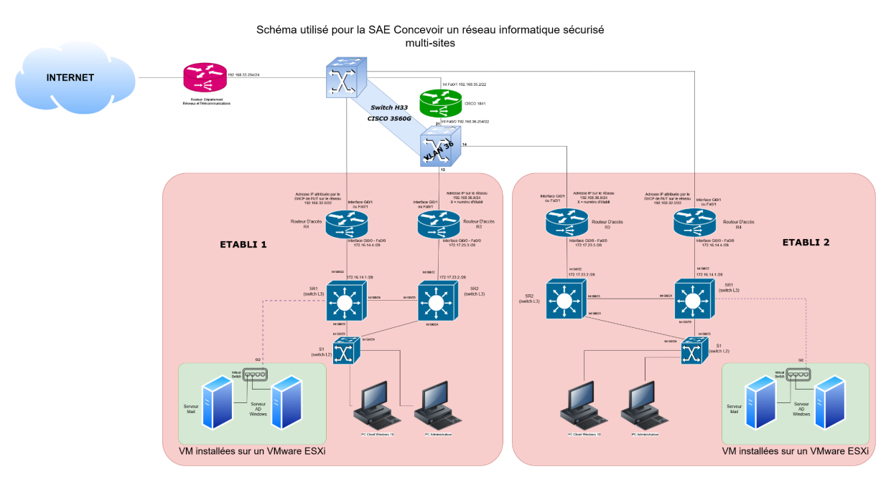
INTRODUCTION
  L’objectif : Mettre en place un réseau de CAMPUS redondé avec un service de messagerie ainsi qu’un service d’annuaire.

Slide 4


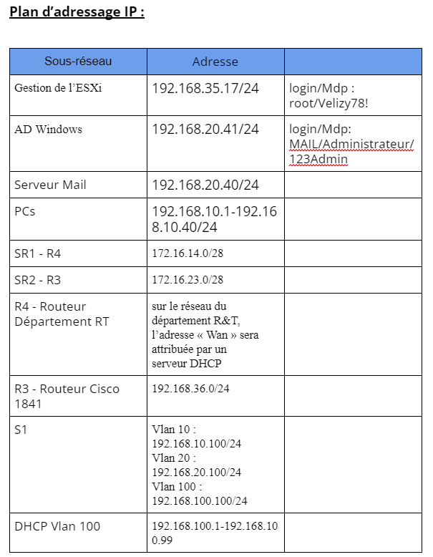
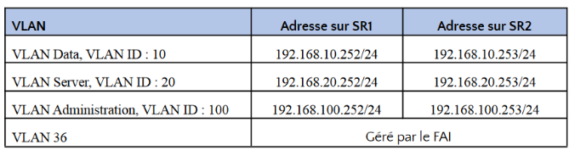
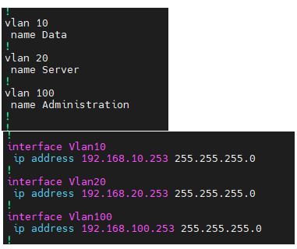
INFRAstructure
Configuration des VLANs sur SR2 :

Slide 5
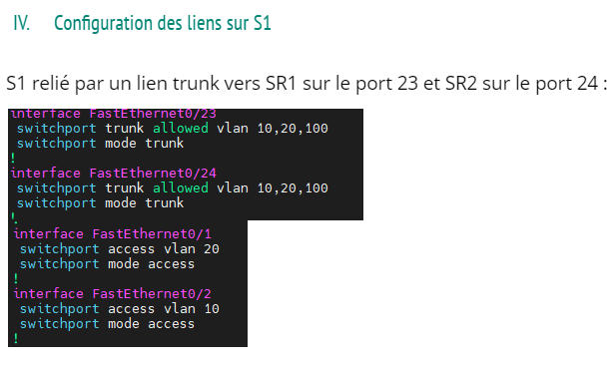
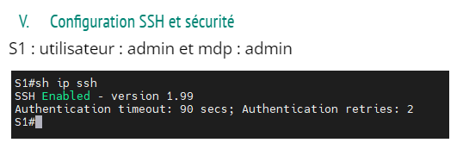

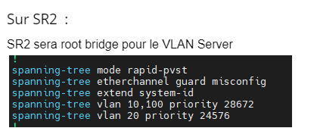
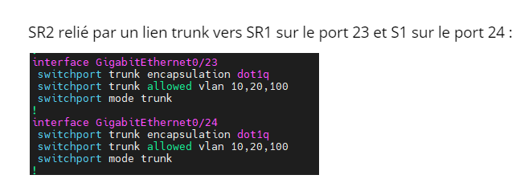

INFRAstructure

Slide 6
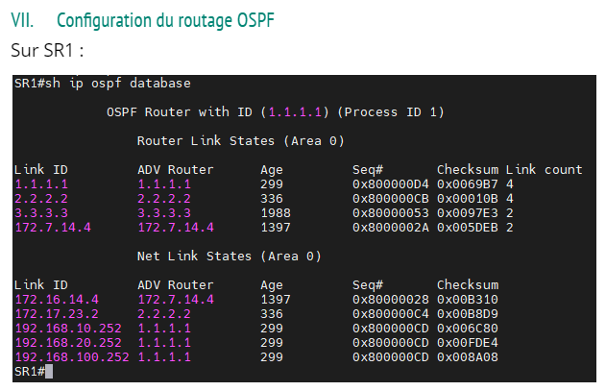
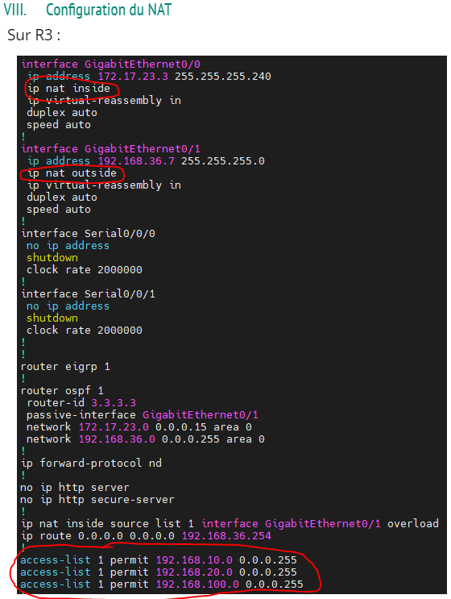
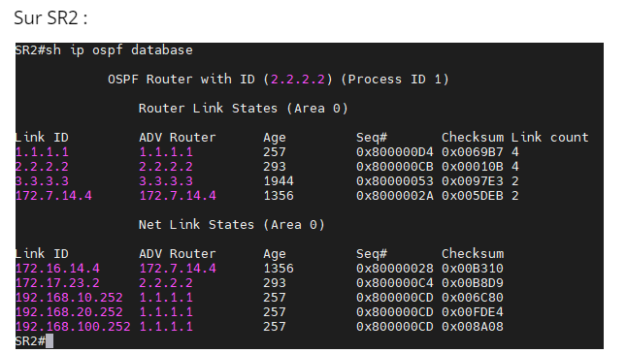
INFRAstructure
Nous avons du faire un brassage sur R3 pour avoir internet.
On a pris le câble de la prise éthernet 12A et on l’a branché au port du switch 15
Notre établi : 7
Prise pour le brassage : 8
7+8 = 15

Slide 7
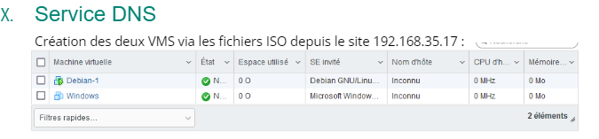
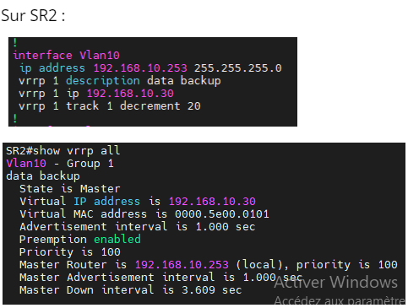
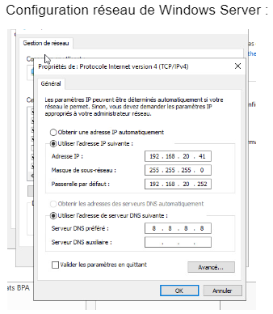
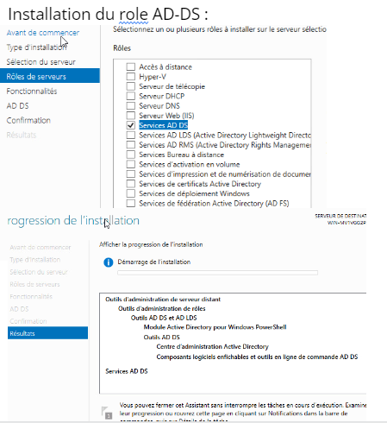
INFRAstructure
SR1 est routeur maître (priorité de 100) sur les VLAN 20 et 100
SR2 sera routeur maître (priorité de 100) sur le VLAN10

Slide 8
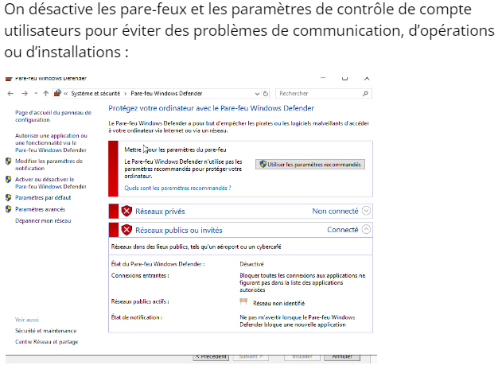
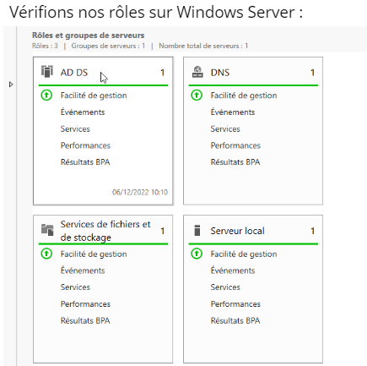
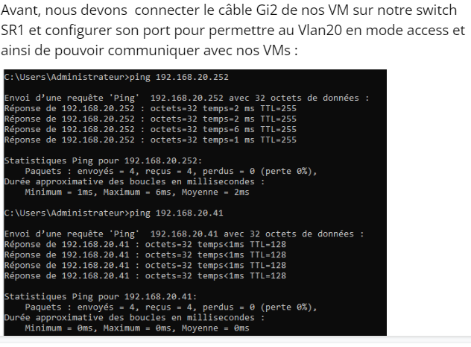
INFRAstructure
Une fois terminé nous allons choisir notre nom de domaine et ajouter une nouvelle forêt sous le nom : butrt7.lan car établi 7

Slide 9
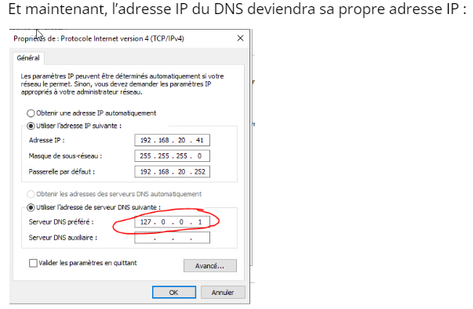
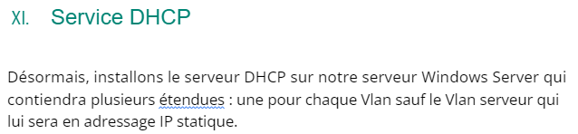
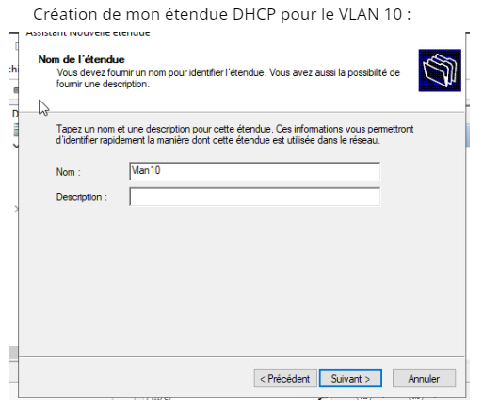
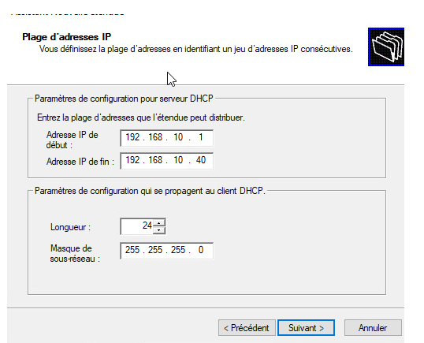
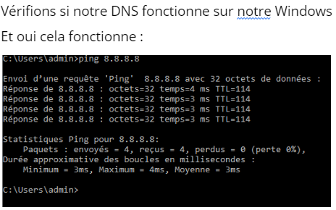
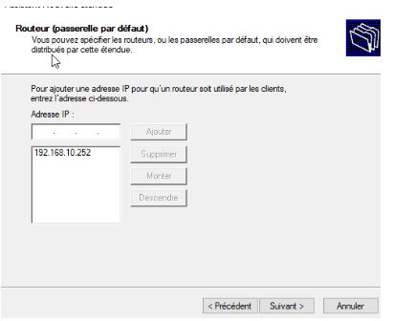

INFRAstructure

Slide 10
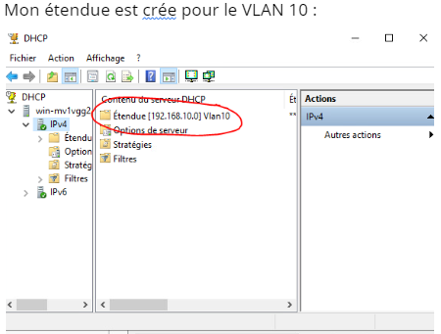
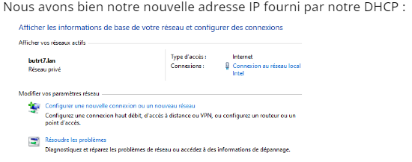
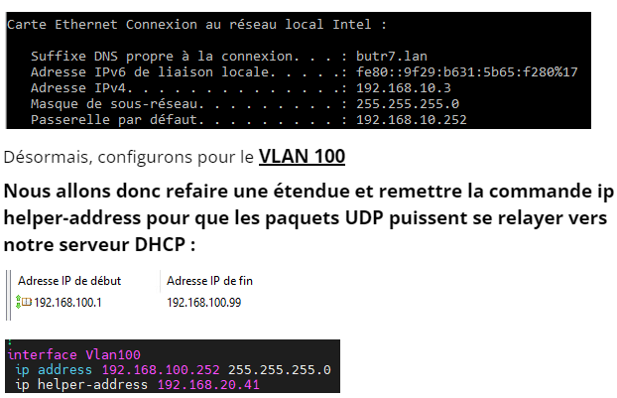
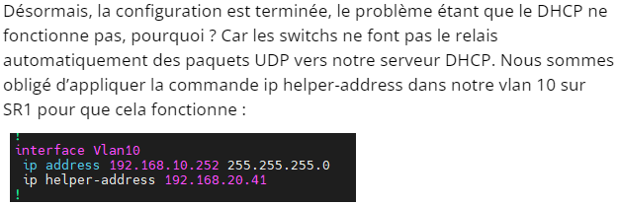
INFRAstructure

Slide 11
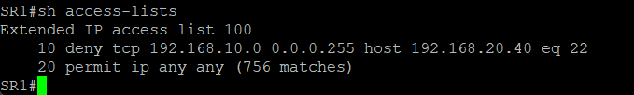
Sécurité et ACL :
sur les Switchs L3 pour que l'administration des serveurs Ubuntu et AD
soit possible depuis le poste de l'administrateur uniquement :
NB : cette ACL est la même que sur SR2

Slide 12
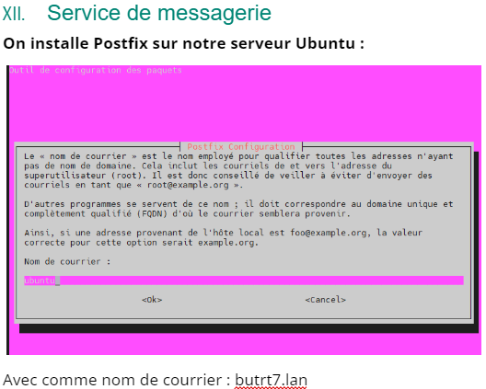
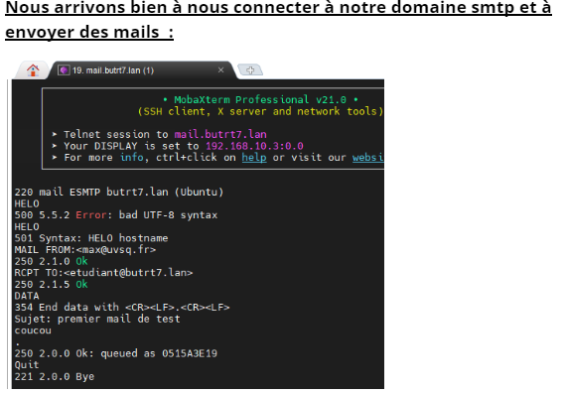
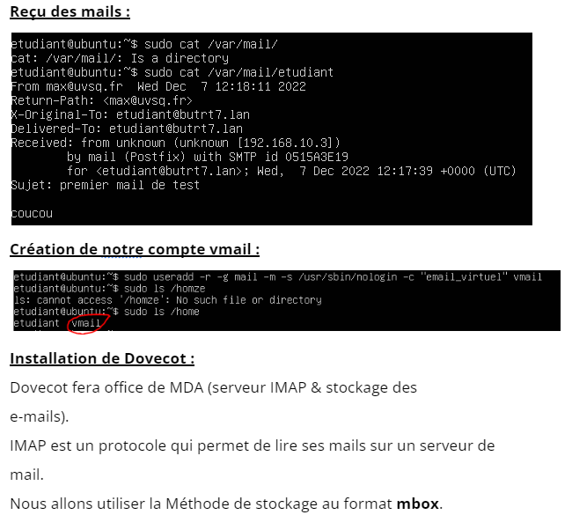
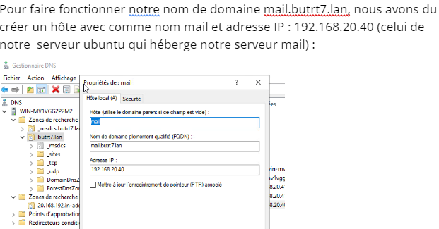
Messagerie MAIL

Slide 13
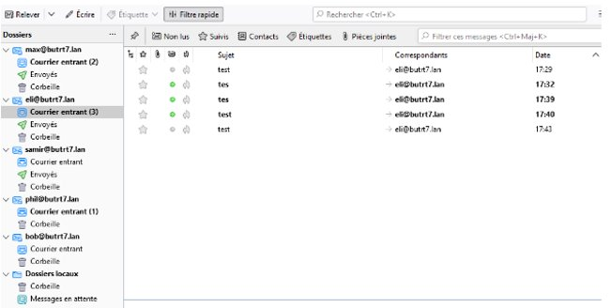
Messagerie Mail
Sécurisation de l’envoie de mail : partiellement réussi mais problème de configuration au niveau du TLS
La génération des clés de chiffrement on été crée sur /home/user/seflsigned-certs

Slide 14
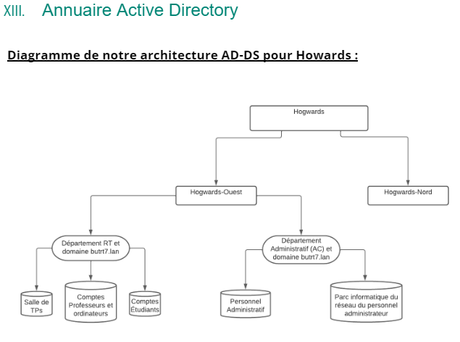
ACTIVE-DIRECTORY

Slide 15
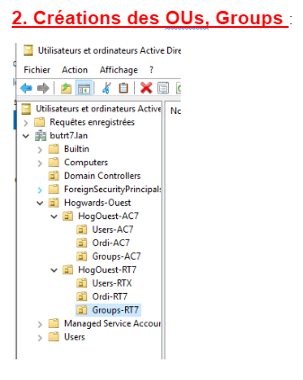
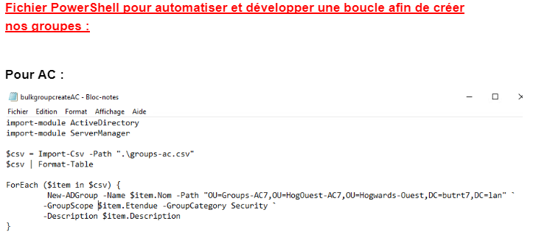
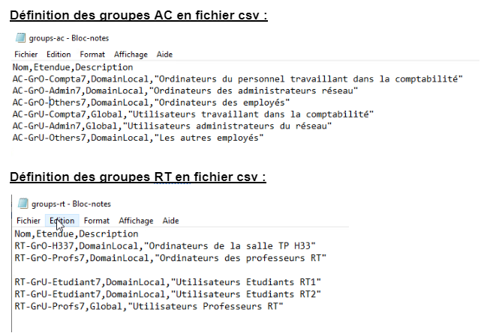
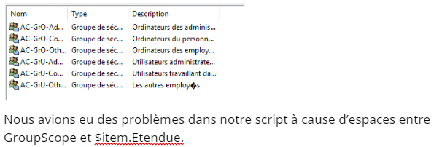
ACTIVE-DIRECTORY

Slide 16
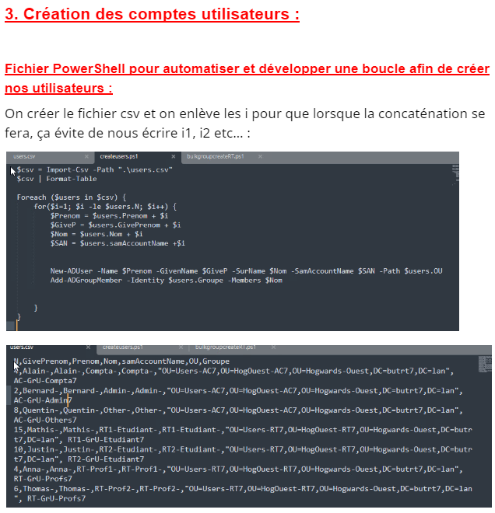
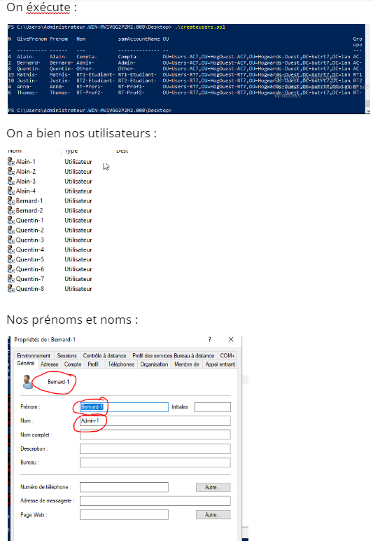
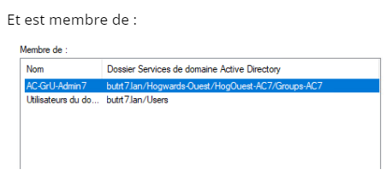
ACTIVE-DIRECTORY

Slide 17
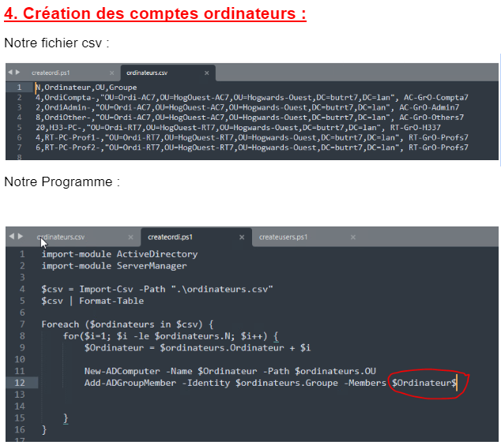
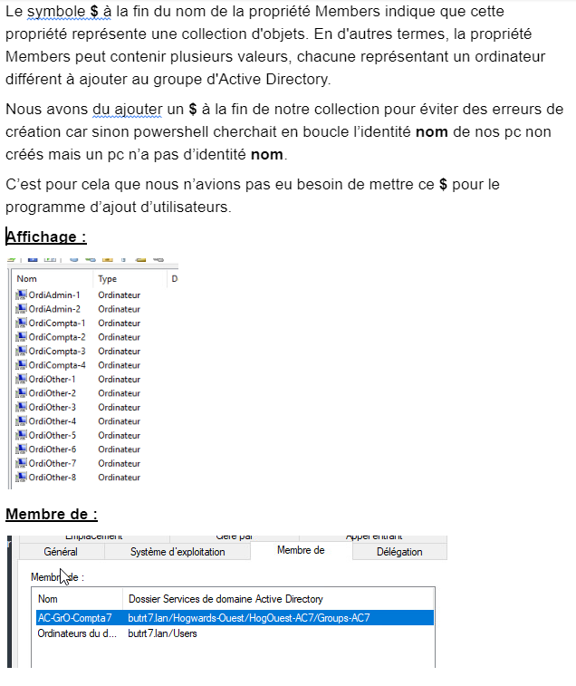
ACTIVE-DIRECTORY

Slide 18
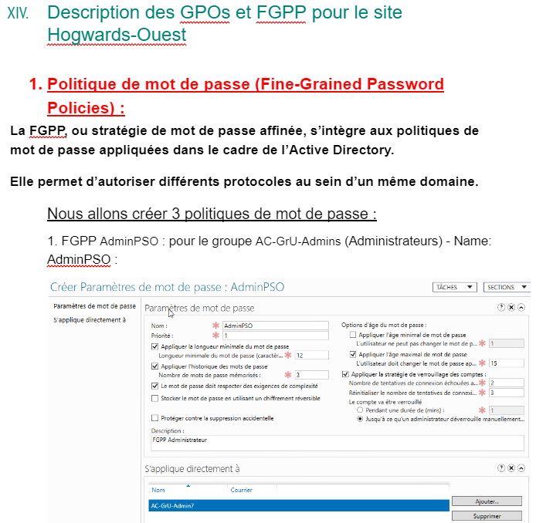
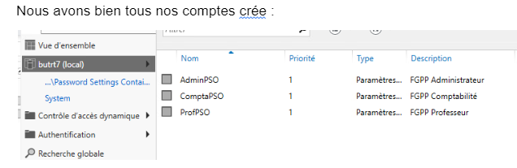
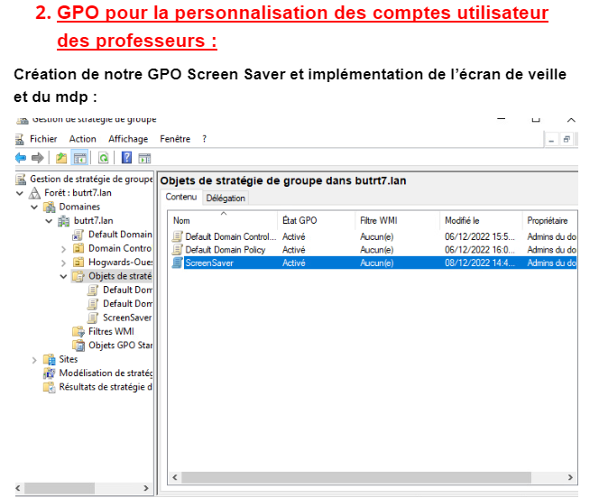
ACTIVE-DIRECTORY

Slide 19
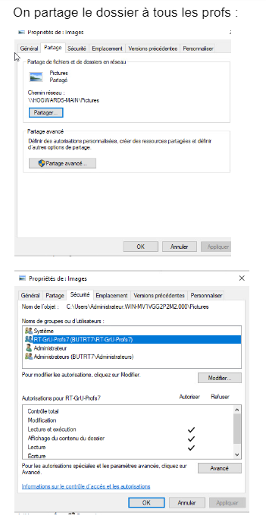
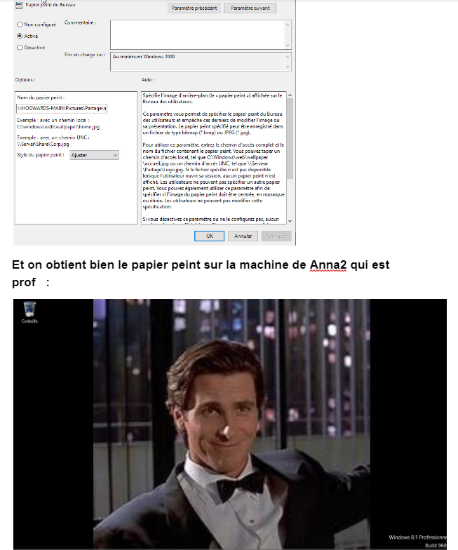
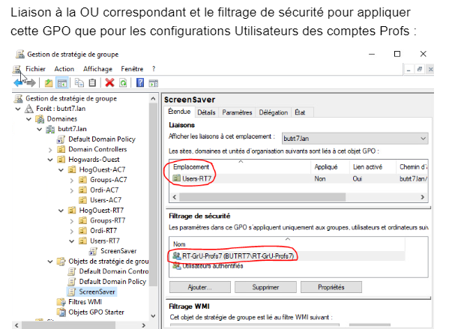

ACTIVE-DIRECTORY

Slide 20



ACTIVE-DIRECTORY

Slide 21

CONCLUSION
Pour conclure, notre travail de cette semaine a porté sur la mise en place d'une infrastructure de réseau de campus.
Nous avons réussi à mettre en place une infrastructure fonctionnelle, qui répond aux besoins des utilisateurs et qui peut être facilement gérée et maintenue mais qui pourrait avoir des soucis de sécurité au niveau de la messagerie.
Nous sommes fiers du travail accompli et sommes convaincus que celle-ci contribuera à améliorer les communications au sein du campus.

